Slide 1
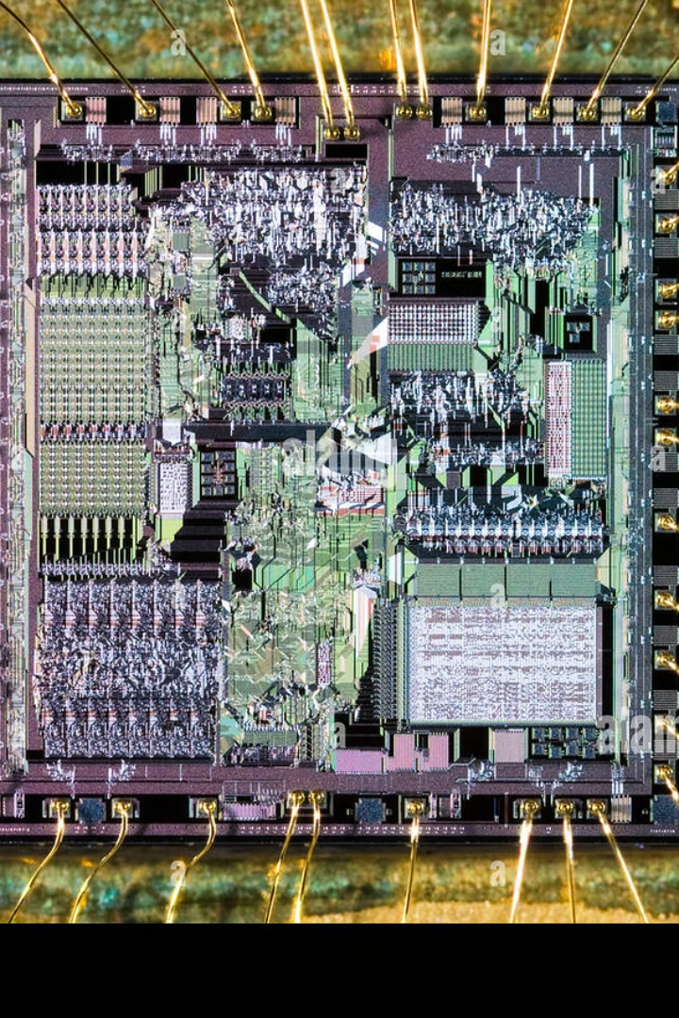
Architettura Intel 8086
da Lorenzo Barberis, Maxim Cebotari, Valentino Ferrero e Andrea Francavilla

Slide 2

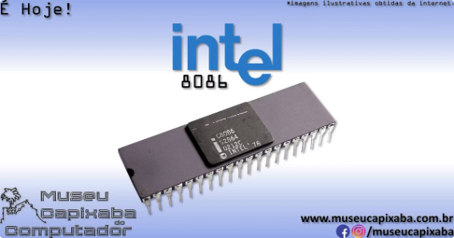





Introduzione all'8086
Microprocessore a 16 bit (CISC)
Anno di rilascio: 1978
L'Intel 8086 è un processore 16 bit con architettura CISC, tappa fondamentale per i processori x86.
Introdotto nel 1978, ha dato inizio alla famiglia x86 tuttora attiva.
Architettura segmentata a 20 bit
Fino a 1 MB di memoria indirizzabile
Usa memoria segmentata con bus indirizzi a 20 bit per gestire lo spazio memoria.
Il bus a 20 bit consente di indirizzare fino a 1 megabyte di memoria fisica.

Slide 3




Contesto Storico e Rilevanza
L'Intel 8086 rappresenta un punto di svolta fondamentale nell'evoluzione dei microprocessori. Progettato come successore dell'8080, ha introdotto l'architettura a 16 bit, stabilendo un nuovo standard che avrebbe dominato il mercato per gli anni a venire.
In un'epoca di rapida evoluzione tecnologica, l'8086 ha portato capacità computazionali senza precedenti ai sistemi desktop, consentendo lo sviluppo di applicazioni più complesse e performanti. La sua influenza si estende ben oltre il suo ciclo di vita, avendo gettato le fondamenta per la compatibilità software che caratterizza ancora oggi l'industria informatica.
La sua architettura ha definito un paradigma che continua a influenzare la progettazione dei processori moderni, nonostante i numerosi avanzamenti tecnologici degli ultimi decenni.
L'Intel 8086 è un esempio di processore con architettura CISC (Complex Instruction Set Computer). A differenza dell'architettura RISC (Reduced Instruction Set Computer), i processori CISC come l'8086 sono caratterizzati da un set di istruzioni più ampio e complesso, che consente di eseguire operazioni più sofisticate con un minor numero di istruzioni. Questo approccio offre vantaggi in termini di efficienza del codice, ma richiede circuiti più complessi nel processore.
1978
1981
1982
1985
Introduzione dell'Intel 8086 a 16 bit
Adozione nell'IBM PC
Sviluppo dei primi compilatori dedicati
Evoluzione verso l'Intel 80286

Slide 4
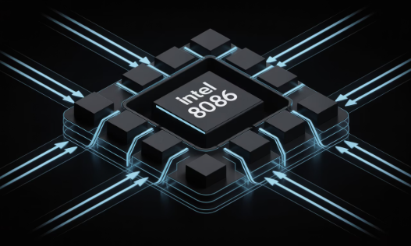
Architettura Interna
L'8086 si basa su due unità funzionali: l'Execution Unit (EU) e la Bus Interface Unit (BIU), che lavorano in parallelo per migliorare l'efficienza.
L'EU esegue le istruzioni mentre la BIU gestisce le comunicazioni con memoria e periferiche, ottimizzando il flusso di dati.
Questo modello ha anticipato il parallelismo dei processori moderni, aumentando le prestazioni.
Execution Unit (EU)
Bus Interface Unit (BIU)
Responsabile dell'esecuzione delle istruzioni. Include:
Gestisce le comunicazioni esterne. Include:
Registri di segmento
Unità di controllo
Instruction Pointer
ALU
Prefetch Queue
Registri generali
Generatore di indirizzi
Registro di flag
Prefetcha le istruzioni e le invia all'EU.
Elabora le istruzioni prelevate dalla prefetch queue e manipola i dati interni.

Slide 5
Unità Principali
BIU (Bus Interface Unit)
La Bus Interface Unit (BIU) è una delle due unità principali del microprocessore Intel 8086, fondamentale per la comunicazione con la memoria e i dispositivi di I/O.
La BIU si occupa della gestione del bus degli indirizzi e dei dati, assicurando che le informazioni corrette vengano trasmesse tra il processore e la memoria esterna.
Gestisce bus indirizzi e bus dati per il trasferimento delle informazioni
Preleva le istruzioni dalla memoria e le immagazzina nella coda di prefetch per un'esecuzione efficiente
Implementa la coda di prefetch che permette al microprocessore di anticipare e preparare le istruzioni successive
Calcola gli indirizzi fisici combinando lo spazio di segmento e l'offset per accedere alla memoria
Coordina l'accesso al bus per evitare conflitti con altre operazioni del processore
Questa gestione efficiente del bus è essenziale per mantenere un flusso continuo di istruzioni al processore, aumentando la velocità e l'efficienza del sistema.

Slide 6
Unità Principali
EU (Execution Unit)
L'Execution Unit è il cuore del processore, dove avviene l'effettiva esecuzione delle istruzioni. Al suo interno si trova anche l'Exception Unit, che si occupa della gestione degli eventi eccezionali.
Exception Unit
L'Exception Unit è responsabile della gestione degli errori e delle eccezioni che possono verificarsi durante l'esecuzione del programma.
Gestisce le interruzioni hardware e software
Salva lo stato del processore in caso di eccezione
Richiama il gestore di eccezioni appropriato
Ripristina lo stato del processore al ritorno dal gestore

Slide 7
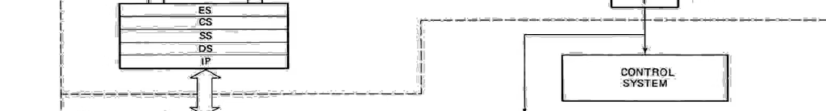
Registri Principali
Registri Generali
Registri Indici e Puntatori
AX (Accumulatore)
SI (Source Index)
BX (Base)
DI (Destination Index)
CX (Contatore)
SP (Stack Pointer)
DX (Dati)
BP (Base Pointer)
Registri Segmenti e Controllo
Registro FLAGS
CS (Code Segment)
CF (Carry Flag)
DS (Data Segment)
ZF (Zero Flag)
SS (Stack Segment)
SF (Sign Flag)
ES (Extra Segment)
OF (Overflow Flag)
IP (Instruction Pointer)
Altri flag di stato

Slide 8






Segmentazione della Memoria
1 MB indirizzabile tramite segmenti da 64 KB
Spazio di memoria totale accessibile
4 segmenti attivi: CS, DS, SS, ES
Segmenti per codice, dati, stack e extra
Indirizzo fisico = Segmento × 16 + Offset
Formula per calcolare l'indirizzo fisico
L'8086 accede a 1 MB di memoria tramite segmenti da 64 KB. Sono attivi quattro segmenti: CS (codice), DS (dati), SS (stack) ed ES (extra). L'indirizzo fisico si calcola moltiplicando il registro segmento per 16 e sommando l'offset.
Questa segmentazione separa codice, dati e stack, migliorando protezione e organizzazione. Ogni segmento può spostarsi indipendentemente, offrendo flessibilità nella gestione della memoria.
Gli offset specificano la posizione all'interno di ogni segmento, permettendo l'indirizzamento diretto di ogni byte e superando il limite di 64 KB dei processori a 16 bit.
Segmentazione della Memoria
Il modello segmentato risolve il limite dei registri a 16 bit estendendo l'indirizzamento a 20 bit tramite segmenti di 64 KB, individuati da registri a 16 bit.
Ogni indirizzo si ottiene combinando il registro segmento, spostato di 4 bit a sinistra (×16), con un offset a 16 bit, creando "finestre" di 64 KB nel totale da 1 MB.
I quattro registri specializzati sono CS (istruzioni), DS (dati), SS (stack) ed ES (dati extra e stringhe).
1 MB
64 KB
4
Spazio di Indirizzamento
Dimensione Segmento
Registri di Segmento
Capacità totale di memoria accessibile
Ampiezza di ciascuna finestra di memoria
CS, DS, SS, ES per diversi dati
Registro di Segmento
Moltiplicazione per 16
Aggiunta Offset
Indirizzo Fisico
16 bit che identificano l'inizio del segmento
Shift a sinistra di 4 bit
16 bit che specificano lo spostamento nel segmento
20 bit che identificano la posizione esatta

Slide 9
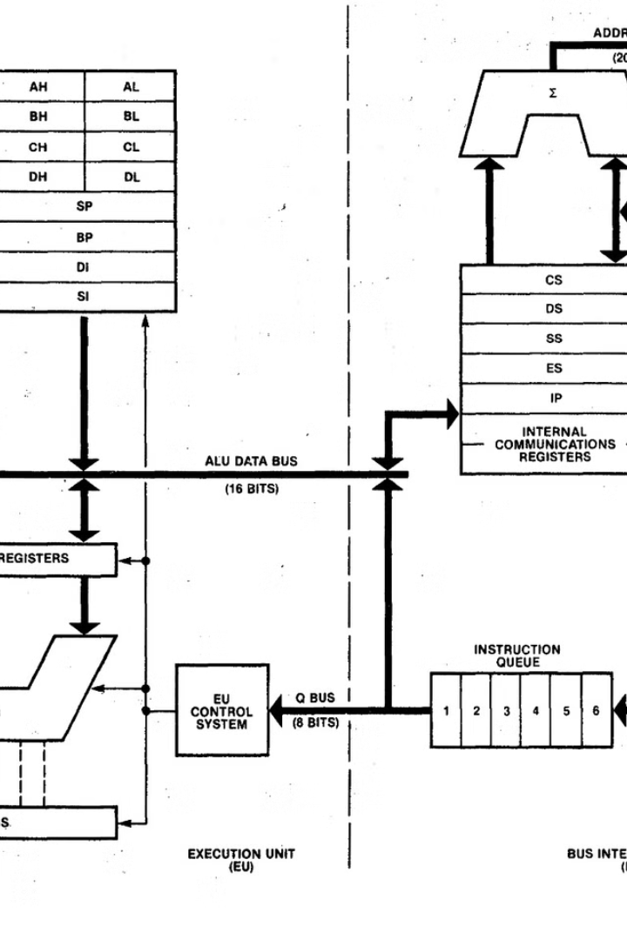



Pipeline e Prefetch
Il sistema pipeline dell'8086 è uno dei primi modi per far lavorare più istruzioni insieme nello stesso tempo. La pipeline divide il lavoro di un'istruzione in fasi, così più istruzioni possono essere processate contemporaneamente.
Prelievo
Esecuzione
Pipeline semplice
La Bus Interface Unit (BIU) prende le istruzioni dalla memoria e le mette in una coda chiamata prefetch.
Mentre la BIU continua a prendere istruzioni, l'Execution Unit (EU) esegue quelle già prese.
Questa prima versione di pipeline ha preparato la strada per processori più avanzati in futuro.
Il prefetch queue permette alla BIU di prendere istruzioni in anticipo dalla memoria mentre l'EU esegue altre istruzioni. Questo rende il processore più veloce, riducendo i tempi di attesa per la memoria.
Però, la coda deve essere svuotata e riempita di nuovo durante i salti nel codice, il che rallenta temporaneamente il processore.

Slide 10








Bus e Modalità Operative
Bus dati a 16 bit, bus indirizzi a 20 bit
Bus multiplexato
Indirizzi e dati condividono i pin
Architettura dei bus dell'8086
Modalità massima
Modalità minima
Supporto multiprocessore con 8087
Configurazione per singolo processore
L'architettura dei bus dell'Intel 8086 comprende un bus dati a 16 bit e un bus indirizzi a 20 bit. Per ottimizzare il numero di pin, l'8086 utilizza un bus multiplexato dove indirizzi e dati condividono gli stessi pin fisici in momenti diversi. Il processore può operare in due modalità: la modalità minima, progettata per sistemi con singolo processore, e la modalità massima, che supporta configurazioni multiprocessore, in particolare con il coprocessore matematico 8087.

Slide 11



Interruzioni e Set Istruzioni
Fino a 256 interruzioni
Supporto per interruzioni hardware e software
Supporto NMI
Non Maskable Interrupt per eventi critici
Ampio set di istruzioni CISC
Istruzioni aritmetiche, logiche e di controllo
L'Intel 8086 supporta fino a 256 diverse interruzioni, sia hardware che software, permettendo una gestione flessibile degli eventi esterni e interni. Include anche il supporto per le NMI (Non Maskable Interrupt), interruzioni che non possono essere ignorate dal processore e sono utilizzate per gestire eventi critici come errori hardware. Come processore CISC (Complex Instruction Set Computer), l'8086 offre un ampio set di istruzioni che include operazioni aritmetiche, logiche, di trasferimento dati, di controllo del flusso e molte altre.

